Slide 1



PHÒNG GIÁO DỤC VÀ ĐÀO TẠO QUẬN LONG BIÊN
TRƯỜNG TIỂU HỌC PHÚC LỢI
KỂ CHUYỆN- LỚP 5
PA –XTƠ VÀ EM BÉ
NĂM HỌC: 2022 - 2023

Slide 2

Khởi động

Slide 3

Kể lại một việc làm tốt( hoặc một hành động dũng cảm) bảo vệ môi trường em đã làm hoặc đã chứng kiến.
đúng yêu cầu
Lưu ý
lời kể tự nhiên, chân thực
kết hợp điệu bộ, cử chỉ, nét mặt

Slide 4
Khám phá

Slide 5
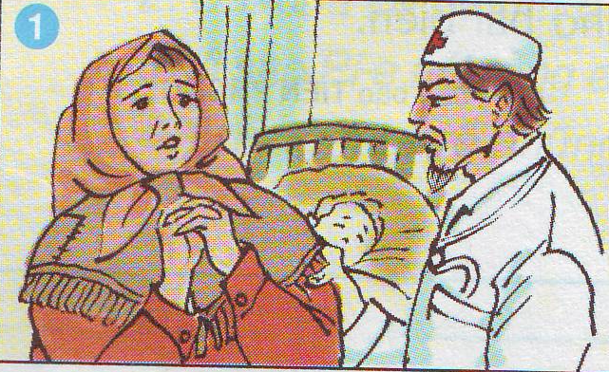
Kể chuyện
Pa- xtơ và em bé.
Ngày 6/7/1885,chú bé Giô-dép bị chó dại cắn được đưa từ vùng quê xa xôi đến Pa-ri nhờ Lu-i Pa-xtơ cứu chữa. Em bị 13 vết cắn ở tay vì lấy tay che mặt khi con chó xông vào. Cuộc sống của em chỉ được tính từng ngày. Em sẽ chết như tất cả những người bị chó dại cắn xưa nay. Nhìn vẻ đau đớn của cậu bé và đôi mắt đỏ hoe của người mẹ, Pa-xtơ rất đau lòng.

Slide 6
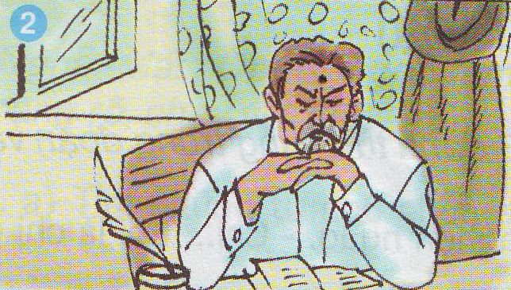
Đêm đã khuya, nhưng Pa-xtơ vẫn còn ngồi trên bàn làm việc. Vắc xin chữa bệnh dại ông chế ra đã có kết quả trên loài vật nhưng chưa lần nào thí nghiệm trên người. Ông muốn cứu cậu bé nhưng không muốn lấy cậu làm vật thí nghiệm. Nhỡ có tai biến thì sao ? Nhưng không còn cách nào khác. Bệnh dại đang đe dọa tính mạng em.

Slide 7
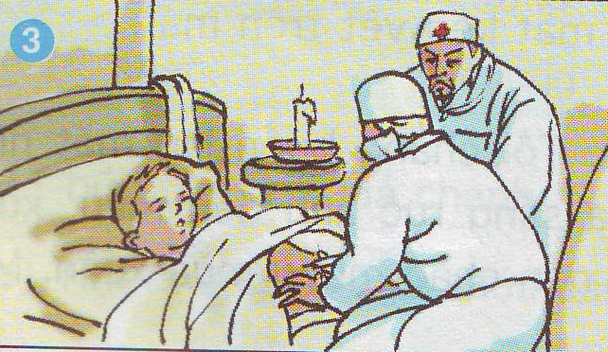
Sau khi trao đổi với đồng nghiệp, ông đi đến quyết định tiêm Vắc –xin cho em bé. Ngay chiều hôm ấy, một vài giọt Vắc -xin đã được tiêm vào dưới da bụng cậu bé. Những ngày sau, Pa-xtơ tiếp tục tiêm Vắc –xin có độc tính tăng dần. Chín ngày trôi qua đối với ông dài dằng dặc như chín tháng.

Slide 8
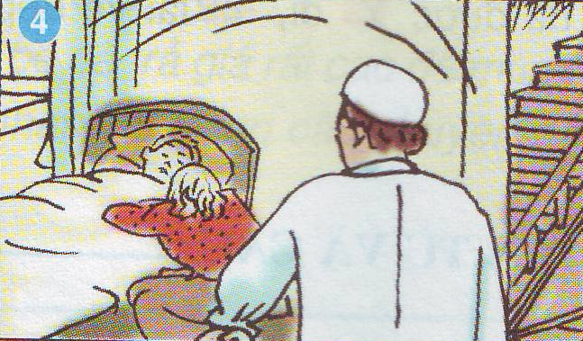
Nhưng phát tiêm quyết định là phát thứ mười. Mũi tiêm thứ mười có độc tính rất cao có thể làm cho chó, thỏ lên cơn dại dữ dội sau 7 ngày ủ bệnh. Ông trăn trở, day dứt suốt đêm nhưng rồi ông cũng đi đến quyết định tiêm cho cậu bé. Thêm bảy ngày chờ đợi đằng đẵng. Nhiều đêm, mặc dù chân trái bị bại liệt, ôgn vẫn một mình chống gậy xuống cầu thang thăm cậu bé.

Slide 9
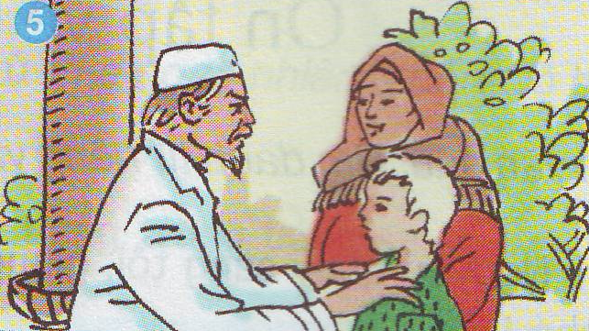
Qua ngày thứ bảy em bé khoẻ mạnh, bình yên. Tai hoạ đã qua.

Slide 10

Sau thành công vang dội ấy, người ta đã liên tiếp gửi đến phòng thí nghiệm của Lu-i Pa-xtơ những người bị chó dại cắn để ông cứu chữa. Phòng thí nghiệm của ông trở thành viện Pa-xtơ- viên chống dại đầu tiên trên thế giới.

Slide 11

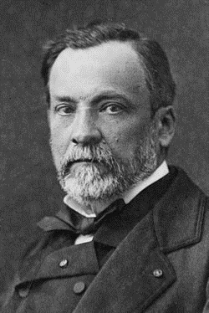
1.Lu-i Pa-xtơ là ai?
Lu-i Pa-xtơ (Louis Pasteur) sinh năm 1822 và mất năm 1895. Ông là một nhà sinh học, nhà vi sinh vật học, nhà hóa học người Pháp

Slide 12



Bênh dại là bệnh như thế nào?
Bệnh dại là bệnh do vi rút dại gây nên. Khi có các triệu chứng thì bệnh nhân chắc chắn sẽ tử vong.

Slide 13
Tai biến nghĩa là gì?
Tai biến là biến cố bất ngờ, gây tai họa lớn.

Slide 14


Vắc xin là gì ?
Vắc - xin (hay còn gọi là vaccine) là chế phẩm có tính kháng nguyên. Vắc-xin giúp tăng sức đề kháng, bảo vệ cơ thể khỏi một số bệnh nghiêm trọng.

Slide 15
Nhân vật
Sự kiện
- Ngày 6 / 7 / 1885 ( ngày Giô-dép được đưa đến gặp bác sĩ Pa-xtơ )
Giô- dép
Lu-i
Pa-xtơ
- Ngày 7 / 7 / 1885 ( ngày những giọt vắc-xin chống dại đầu tiên được tiêm thử nghiệm trên cơ thể con người )

Slide 16
Thực hành

Slide 17
* Tranh 1:Chú bé Giô-dép bị chó cắn được mẹ đưa đến nhờ Lu-i Pa-xtơ cứu chữa.
Vì sao chú bé Giô-dép lại từ vùng quê xa xôi đến Pa-ri ?
A. Vì chú thích đi du lịch.
B. Vì chú đi thăm người thân.
C. Vì chú bị chó cắn nên đến Pa-ri nhờ Lu-i Pa-xtơ cứu chữa.

Slide 18
Tâm trạng của Pa-xtơ như thế nào khi tìm phương cách chữa bệnh?Tại sao ông lại có tâm trạng như vậy?
A. Ông rất vui vì vắc xin do ông chế tạo đã có thể thử nghiệm trên người.
B. Ông trăn trở vì vắc xin do ông chế tạo đã thử nghiệm trên người nhưng không thành công.
C. Pa-xtơ trăn trở, suy nghĩ về phương cách chữa trị cho em bé vì vắc xin đó chưa được thí nghiệm trên cơ thể con người.
* Tranh 2: Pa- xtơ trăn trở , suy nghĩ về phương cách chữa trị cho em bé.

Slide 19

* Tranh 3: Pa-xtơ quyết định phải tiêm vắc- xin cho Giô-dép.
Cuối cùng. Pa-xtơ đã quyết đinh thế nào ?
A. Ông quyết định không tiêm vắc xin.
B. Ông quyết định tiêm vắc xin.
C. Ông quyết định chờ đợi, hỏi ý kiến cậu bé.

Slide 20
* Tranh 4: Mũi tiêm thứ mười có độc tính rất cao. Pa-xtơ thức suốt đêm ròng để quyết định tiêm mũi thứ 10 cho em bé.
Sau chín phát tiêm, tại sao Pa-xtơ lại day dứt khi tiêm phát thứ mười?
A. Vì gia đình cậu bé không đồng ý cho tiêm.
B. Vì phát tiêm thứ mười có độc tính rất cao.
C. Vì ông biết cậu bé chắn chắn sẽ chết.

Slide 21
Tranh 5 :Qua ngày thứ bảy em bé khoẻ mạnh, bình yên. Tai hoạ đã qua.
Sau khi tiêm vắc xin, tình trạng em bé như thế nào?
A. Em bé bị lên cơn dại .
B. Em bé vẫn khỏe mạnh.
C. Em bé bị bệnh nặng và qua đời.

Slide 22
Tranh 6: Phòng thí nghiệm của ông trở thành Viện Pa-xtơ đầu tiên trên thế giới.
Sau thành công ấy, thái độ của mọi người đối với ông như thế nào ?
A. Mọi người lên án ông vì đã tiêm vắc xin chưa được thử nghiệm.
B Mọi người hoài nghi, chưa tin vào vắc xin do ông chế tạo .
C. Mọi người tin tưởng và liên tiếp gửi đến bệnh nhân cho ông cúu chữa.

Slide 23
Vận dụng

Slide 24


Câu chuyện ca ngợi tài năng và tấm lòng nhân hậu, yêu thương con người hết mực của bác sĩ Pa-xtơ. Ông đã cống hiến cho nhân loại một phát minh khoa học lớn lao.
Câu chuyện ca ngợi ai và vì sao được ca ngợi?

Slide 25

Kể cho người thân nghe
Tiêu chí đánh giá một câu chuyện hay
Nội dung chính câu chuyện đúng và đầy đủ.
Cách kể hay, hấp dẫn, kết hợp điệu bộ cử chỉ khi kể.
Nêu đúng ý nghĩa và chia sẻ được với người thân về nội dung câu chuyện vừa nghe cô kể.

Slide 26
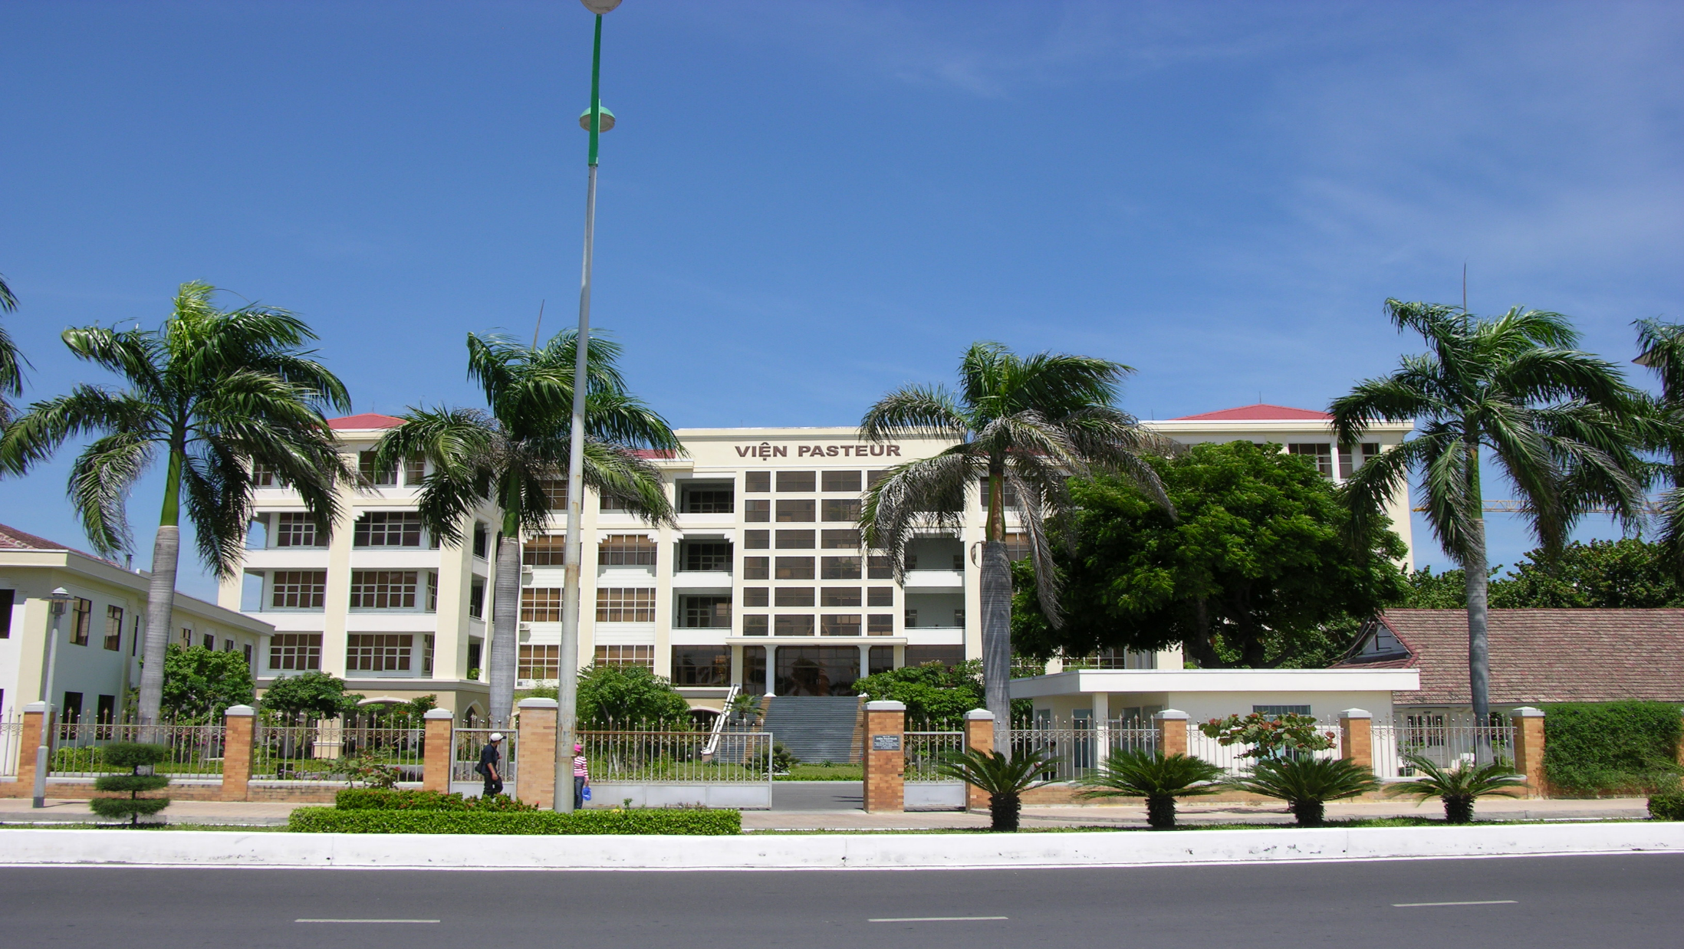

Viện Pa-xtơ ở Nha Trang

Slide 27
Em sẽ làm gì để tỏ lòng biết ơn với những nhà bác học đã cống hiến cho nhân loại những phát minh khoa học ?

Slide 28
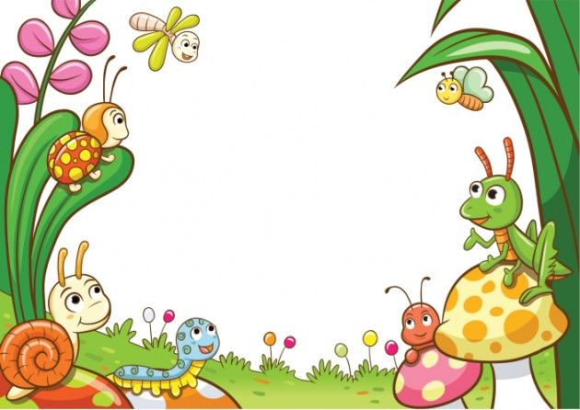

Sau thành công vang dội ấy, người ta đã liên tiếp gửi đến phòng thí nghiệm của Lu-i Pa-xtơ những người bị chó dại cắn để ông cứu chữa. Phòng thí nghiệm của ông trở thành Viện Pa-xtơ – viện chống dại đầu tiên trên thế giới.
Cảm ơn các em đã chú ý lắng nghe!

